Slide 1
<numéro>
Gestion opportuniste du dialogue social
Présenté par: Lydia OULD OUALI
Encadrants:
Nicolas Sabouret (LIMSI-CNRS)
Charles Rich (WPI)

Slide 2
<numéro>
Plan
Contexte et motivation
Etat de l’art
Modèle de dialogue social
Implémentation du modèle en Disco
Conclusion et perspectives

Slide 3
Contexte et motivation
<numéro>
Dialogue humain /agent
Dialogue humain/agent
Dialogue orienté tâche (Allen, 1995)
Dialogue collaboratif
(Rich, 2000)
Aspect social du dialogue
Communication sur le long terme
Comportement plus « naturel »
(Bickmore, 2005), IVA, ACII…

Slide 4
Contexte et motivation
<numéro>
Contexte:
Essor des travaux sur le comportement sociaux des ACA. [Bickmore2002…]
Intérêt :
Comportement social améliore l’interaction avec l’utilisateur. (Bickmore,2005)
Augmenter la crédibilité de l’agent. (De Ruyter, B & al, 2005)
Acceptation de l’agent par l’utilisateur (humain). (Nass,2000)
Assurer la durabilité de la relation avec l’utilisateur. (Bickmore, 2005)

Slide 5
Contexte et motivation
<numéro>
Qu’est-ce qu’un « dialogue social avec un ACA »
Selon (Laver, 1981; Bickmore, 2012):
Discussion sur des sujets neutres
Partage d’expériences personnelles, préférences, et opinions
Notre contexte:
Sujet de discussion avec finalité (ex: choisir un restaurant)
Discussion sur les préférences → négociation coopérative sur les préférences
Représenter et échanger des préférences
but commun
Notes:
Un aca a besoin d’un but pour ouvrir le dialogue, et donc le dialogue a une finalité comme par exemple choisir une restaurant, durant cette discussion l’agent et l’utilisateur discuterons de leurs préférences ce qui les amenera a une negociation cooperative dont le but est de trouver par exemple un restaurant que les deux appreciront.
<numéro>

Slide 6
Contexte et motivation
<numéro>
Négociation coopérative dans le dialogue
Centré sur la performance de la négociation
(Comment obtenir le meilleur compromis)
L. Amgoud, S. Parsons, and N. Maudet. Arguments, dialogue, and negotiation. a a, 10(11) :02, 2000.
A. Daskalopulu, C. Reed, and U. U. P. Uk. Handling preferences in negotiation dialogue frames. 1998.
P. McBurney and S. Parsons. A denotational semantics for deliberation dialogues . IEEE Computer Society, 2004
Aspect social ignoré ou peu traité

Slide 7
Etat de l’art
<numéro>
Etat de l’art: les relations interpersonnelles dans le dialogue
REA : ACA qui joue le rôle d’agent immobilier. (Bickmore 2002)
FitTrack: conseillé visant à modifier les comportements de santé. (Bickmore 2006)
AlwaysOnAlways: compagnon artificiel pour personnes âgées isolées. (Sidner & Rich 2013)
Autom: un conseiller en perte de poids placé dans le domicile des utilisateurs. (Kidd CD, 2008)
Notes:
Décision entre dialogue social et dialogue de tâche basée sur la perception de la relation interpersonnelle avec l’utilisateur
%Autom : modele avec 3 composants (acquaintance, relationship buildup, relationship maintenance)
<numéro>

Slide 8
Etat de l’art
Dimensions des relations interpersonnelles (Svenniving, 1998)
<numéro>
Dominance
Solidarité
Pouvoir d’influence
Partage
(culture, obligations, comportement)
Affect
Familiarité
Degré d’appréciation
→ attachement
Echange d’informations personnelles
(largeur profondeur)
Les relations sociales sont l’ensemble des activités que deux interlocuteurs s’engagent à réaliser ensemble. (Bickmore, 2012)

Slide 9
Etat de l’art
<numéro>
Objectifs de la recherche
Dialogue social
Négociation coopérative sur les préférences
Relations interpersonnelles
Etudier l’impact de la relation interpersonnelle sur les stratégies de dialogue.

Slide 10
Modèle de dialogue
<numéro>
Plan des contributions
Collecte et analyse de corpus de dialogues.
Définition des relations sociales.
Identification des aspects du dialogue à étudier.
Identification des comportements communs / spécifiques à la RS.
Extraction des actes de langages.
Conception d’un modèle formel de négociation sur les préférences.
Implémentation du modèle dialogique (Java)
Implémentation de dialogues sur D4g (Disco)

Slide 11
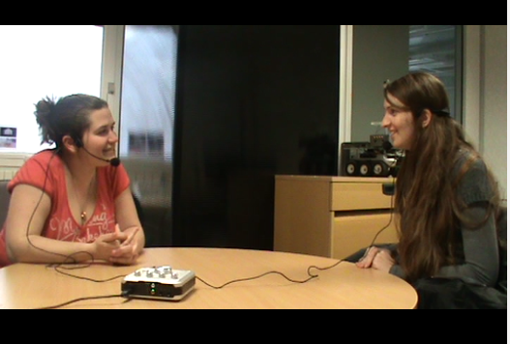
Modèle de dialogue
<numéro>
Contributions
1. Collecte de données
Expérimentation :
Dialogue entre deux personnes
But communicatif : Trouver un restaurant
Etudier les différents buts sociaux dans le dialogue généré.
Analyses :
Annotation textuelle du dialogue
Analyse de la structure linguistique et intentionnelle (Grozs & Sidner, 1987)

Slide 12
Modèle de dialogue
<numéro>
Structure linguistique
La structure de la séquence des « utterances » qui constituent un discours.
Utterances → Discourse segment (DS) → Structure linguistique
Marqueurs de délimitation des DS :
Expressions linguistiques
Phrases de repères : Ex. Au fait, Premièrement …
Indices plus subtils: Ex. intonation, les changements de temps et dans l'aspect.
Types de marqueurs de délimitation
Marquer le changement de la structure intentionnelle.
Marquer le changement d’attention.
Notes:
Attentional state is an abstraction of the participants’ focus of attention as their discourse unfolds
<numéro>

Slide 13
Modèle de dialogue
<numéro>
Structure Intentionnelle
Discourse purpose (DS): La raison qui amène à engager une conversation.
Discourse segment purpose (DSP) : Spécifie comment ce dernier participe a la satisfaction du DS.
Exemples :
Faire croire un fait à un agent.
Effectuer une tâche.
Structure
Dominance : DSP1 domine DSP2 si DSP2 participe à la satisfaction de DSP1.
Satisfaction-precedence: « DSP2 satisfaction-precedes DSP1 » si DSP2 doit être satisfaite avant DSP1.
Notes:
Discourse purpose (DP) underlies engaging in the particular discourse. Discourse segment purpose (DSP) specifies how this segment contributes to achieving the overall discourse purpose.
<numéro>

Slide 14
Modèle de dialogue
<numéro>
Structure Intentionnelle
Intention communicative:
DSP: Discuter la qualité d’un restaurant
Sous DSP : Qualité de la nourriture, localisation, prix, réservation, ambiance
Intention interne
Dominance: Revenir sur ses préférences
Utiliser les stratégies pour convaincre l’autre
Agréable: orienter la discussion sur les préférences de l’autre
Poser des questions sur les préférences de l’autre

Slide 15
Modèle de dialogue
<numéro>
Exemple d’une analyse en DSP
C: Un truc bien sympathique ... Alors, Après moi je sais que du côté de république y'a pas mal de restaurants sympas. Par exemple: parigot Brasserie classique avec un bon rapport qualité prix.
Bien qu'ils ont réduit la taille de leur café gourmand, Avant tu avais de gros gâteaux limite tu en avais trop.
Y: peut-être parce qu'ils ont trop de monde ?
C: C'est vrai qu'il y'a du monde mais l'ambiance est sympathique et ils ont du bon vin c'est jamais un mal qu'on en boit évidement.
Y: tu me conseillerais de réserver pour y aller?
C: non, non, pas vraiment. Mais si tu veux vraiment y manger effectivement il vaut mieux

Slide 16
Modèle de dialogue
<numéro>
Exemple d’une analyse en DSP
[DSP 2: Proposer un premier restaurant sur paris et vérifier que ça convienne]
C: Un truc bien sympathique ...
Alors, Apres moi je sais que du côté de république y'a pas mal de restaurants sympas. Par exemple: parigot Brasserie classique avec un bon rapport qualité prix.
[DSP 2.1: Inconvénient du restaurant]
Bien qu'ils ont réduit la taille de leur café gourmand, Avant tu avais de gros gâteaux limite tu en avais trop.
Y: peut-être parce qu'ils ont trop de monde ?
[DSP 2.2: L'ambiance du restaurant]
C: C'est vrai qu'il y'a du monde mais l'ambiance est sympathique et ils ont du bon vin
c'est jamais un mal qu'on en boit évidement.
[DSP 2.3: Réservation]
Y: tu me conseillerais de réserver pour y aller?
C: non, non, pas vraiment. Mais si tu veux vraiment y manger effectivement il vaut mieux

Slide 17
Modèle de dialogue
<numéro>
Résultats obtenus
Structure de la tâche « Trouver un restaurant ».
Les dimensions des préférences : critère, valeurs, options
Extraction d’actes de dialogues.
Les actes de langages extraits portent tous sur l’expression des préférences.
Identification des comportements communs / spécifique à la RS (Relation Sociale).

Slide 18
Modèle de dialogue
<numéro>
Résultats obtenus
Structure de la tâche « Trouver un restaurant ».
Les dimensions des préférences : critère, valeurs, options
Extraction d’actes de dialogues.
Les actes de langages extraits portent tous sur l’expression des préférences.
Identification des comportements communs / spécifique à la RS (Relation Sociale).
Etats manteaux
Actes de dialogues

Slide 19
Modèle de dialogue
<numéro>
Notre modèle de dialogue
Modèle mental de l’agent
Modèle de préférences
L’utilisateur
Actes de dialogue
Contexte du dialogue

Slide 20
Modèle de dialogue
<numéro>
Notre modèle de dialogue
Modèle mental de l’agent
Modèle de préférences
Réception / envoie
L’utilisateur
Actes de dialogue
D’acte de dialogue
Contexte du dialogue
5 actes de dialogues
Proposer , demander …
Notes:
Dans la suite je vais présenter chaque element de notre modèle
<numéro>

Slide 21
Modèle de dialogue
<numéro>
Modèle de préférences
Objets des préférences
Options : Ensemble de critères
Exemple : Restaurant = {Cuisine, Prix, Ambiance, emplacement}
Critère : chaque critère est défini avec un ensemble de valeurs
Exemple: Cuisine = {Japonais, Italien, Chinois …}
Notion de référence :
Critères | Options
Binaire Partielle P(a,b) : a est préféré à b P(a,b) ≠ P(b,a) | Inférence: Fonction de somme pondéré.

Slide 22
Modèle de dialogue
<numéro>
Modèle de préférences
Modèle de préférences de l’agent
Les préférences de l’agent
P_{self}
Les préférences de l’utilisateur
P_{other}
Module théorie de l’esprit:
Ce que j’ai communiqué à l’utilisateur
P_{other-about-self}

Slide 23
Modèle de dialogue
<numéro>
Contexte du dialogue
On note Proposal, une proposition tel que
Proposal =
Exemple : Proposal = (Cuisine, Japonais) ou (Restaurant, Ginza).
Statut d’une proposal = {open, accepted, rejected}
Historique de la conversation:
Proposed: Les propositions ouvertes
Rejected: Les propositions rejetées
Accepted: Propositions accéptées

Slide 24
Modèle de dialogue
<numéro>
Les actes de dialogue
Acte de dialogue | Préconditions | Effets
StatePreference (a,b) I prefer a over b | (a, b) (a, b) ∉ | Speaker (a, b)
Hearer (a, b)
AskPreference (a,b) Do you prefer a over b ? | (a, b) ∉ | None
Propose(proposal) Lets choose proposal | Proposal ∉ Proposed | Proposal Proposed
Accept (proposal) Okay, lets choose proposal | Proposal Proposed Proposal ∉ Accepted | Proposal Accepted Proposal ∉ Proposed
Reject (proposal) I would choose something else | Proposal Proposed Proposal ∉ Rejected | Proposal Rejected Proposal ∉ Proposed
Acte de dialogue | Préconditions | Effets
StatePreference (a,b) I prefer a over b
AskPreference (a,b) Do you prefer a over b ? |  | None
Propose(proposal) Lets choose proposal | Proposal ∉ Proposed
Accept (proposal) Okay, lets choose proposal
Reject (proposal) I would choose something else

Slide 25
Implémentation du modèle de dialogue
<numéro>
Implémentation Java + Disco
Modèle mental de l’agent
Modèle de préférences
JAVA
Actes de dialogue
Disco
Contexte du dialogue
JAVA

Slide 26
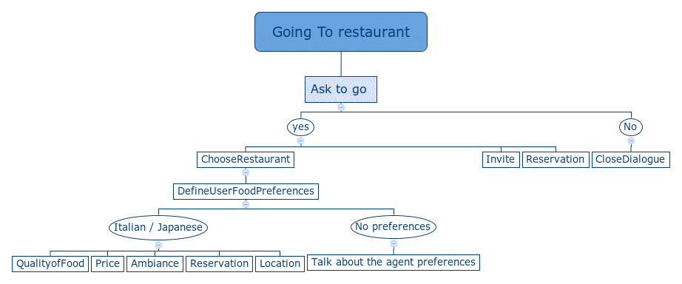
Implémentation du modèle de dialogue
<numéro>
Arbres de dialogue D4g
Implémentation du modèle extrait des corpus.

Slide 27
Implémentation du modèle de dialogue
<numéro>
Représentation de dialogue sur Disco
Agent says "Would you to go to dinner with me ?"
> say
[1] Sure.
[2] No, thanks.
>> 1
User says "Sure."
Agent says "What kind of food would you like?"
> say
[1] Japanese
[2] Italian
[3] I don't care !
>> 3
User says "I don't care !“
Agent execute SetUserPreference on I don't care !
Agent says "Personnally, I'm a huge fan of italian food. I know a restaurant called Roseval."
> say
[1] I heard about that restaurant.
[2] I've never been there.
[3] I hate that restaurant !
[4] I love that restaurant !
>> 2
User says "I've never been there."
Agent says "The problem is that the restaurant is situated in a tourestic zone..“
…

Slide 28
Conclusion et perspectives
<numéro>
Futurs travaux
Soutenance mi-thèse. [23 février 2016]
Implémentation de dialogues sur D4G. [mars 2016]
Rédaction d’articles. [IVA: avril 2016]
Insertion des relations interpersonnelles dans la négociation. [été 2016]
Raisonnement sur les stratégies de l’interlocuteur (Théorie de l’esprit)
Validation du modèle dialogique. [fin 2016]
Rédaction. [2017]
Notes:
<numéro>

Slide 29
<numéro>
Merci pour votre attention !

